Slide 1
السمنة

Slide 2
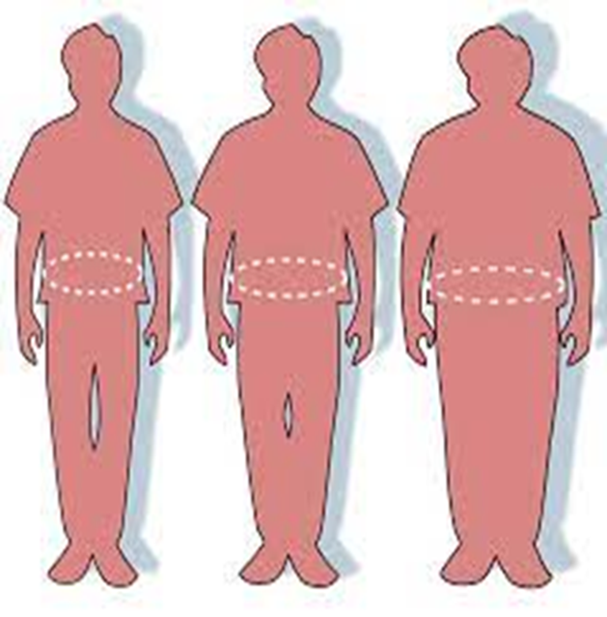
ما هي السمنة؟
السمنة هي حالة معقدة تنطوي على تركيز الدهون في الجسم
السمنة هي أكثر من مجرد مشكلة جسدية. إنها حالة طبية تزيد من خطر الإصابة بأمراض ومشكلات صحية أخرى ، مثل أمراض القلب والسكري وارتفاع ضغط الدم وبعض الأورام الخبيثة.

Slide 3
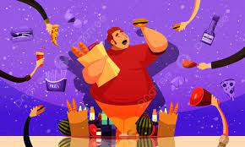
ما هي عواقب السمنة؟
لأشخاص المصابون بالسمنة هم أكثر عرضة للإصابة بعدد من المشكلات الصحية الخطيرة، والتي تتضمّن ما يلي: مرض القلب والسكتات الدماغية. تجعلكَ السمنة أكثر عرضة للإصابة بارتفاع ضغط الدم، ومستويات الكوليسترول غير الطبيعية، والتي تُعَدُّ عوامل خطورة تتسبَّب في الإصابة بأمراض القلب والسكتات الدماغية. داء السكري من النوع الثاني.

Slide 4
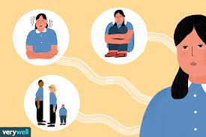
ما هي الآثار الاجتماعية للسمنة؟
تؤكد الاختصاصية أن السمنة التي تنتشر بشكل كبير في المجتمعات المعاصرة تسبب مشاكل نفسية مثل عدم الرضا عن شكل الجسد، وتدني احترام الذات، ومشاكل في العلاقات بين الأزواج، وصعوبات في العمل والحياة الاجتماعية، وتراجع القدرة الجنسية.

Slide 5
ما هي آثار السمنة؟
تجعلكَ السمنة أكثر عرضة للإصابة بارتفاع ضغط الدم، ومستويات الكوليسترول غير الطبيعية، والتي تُعَدُّ عوامل خطورة تتسبَّب في الإصابة بأمراض القلب والسكتات الدماغية. داء السكري من النوع الثاني. يمكن أن تؤثر السمنة في طريقة توظيف الجسم للأنسولين من أجل التحكم في مستويات السكر في الدم.

Slide 6
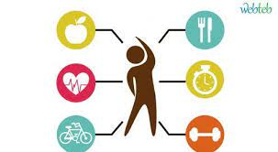
كيف نمنع السمنة؟
خفض السعرات الحرارية. مفتاح إنقاص الوزن هو تخفيض عدد السعرات الحرارية التي تستهلكها. ...
الشعور بالامتلاء عند تناول القليل من الطعام. ...
تفضيل الخيارات الصحية. ...
التقليل من أطعمة محددة. ...
بدائل الوجبات.

Slide 7
الموارد
https://www.aljazeera.net/health
https://www.mayoclinic.org/ar/diseases-

